Slide 1
2 灰度变换与空间滤波 Intensity Transformationand Spatial Fitering
2.1 灰度变换函数
2.2 直方图处理
2.3 平滑滤波器
2.4 锐化滤波器

Slide 2
2.0 图像增强方法概述
空域方法
频域方法
小波方法
点处理（灰度变换函数）
模板处理（滤波）
图
像
增
强
空间域增强：对图像的像素直接处理
频率域增强：图像经过傅里叶变换后，再进行处理
频率域增强：图像经过小波变换后，再进行处理
Notes:
域：即微积分中定义域的意思
空域，即空间域，指的就是图像平面本身
频率域，是指图像分解后的各种波形的频率

Slide 3
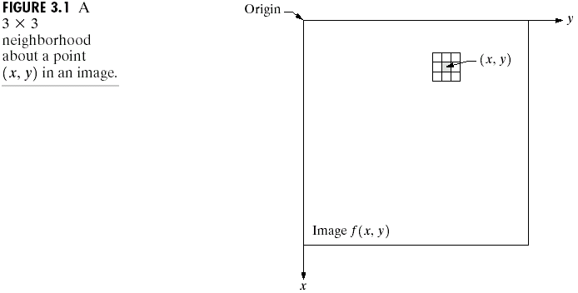
空间域图像增强的两类方法
f (x, y) is the input image
g (x, y) is the output image
T: Gray scale transformation,is an operator on f, defined over some neighborhood of (x,y)
点处理
邻域尺寸大小为 1×1
也称灰度变换
模板处理
邻域与预定义的操作一起成为空间滤波器。
也称为：核kernel、模板template或窗口window
（常用于计算机视觉的术语中）
Neighborhood
Notes:
operator（算子）：为什么不直接叫做函数（function）呢？
因为其定义域不是数域，而是函数，参见《泛函分析》

Slide 4
点处理 Point processing
一些基本的灰度变换函数
Some Basic Gray-Level Transformations
直方图运算
Histogram Processing
算术/逻辑运算
Arithmetic/Logic Operations

Slide 5
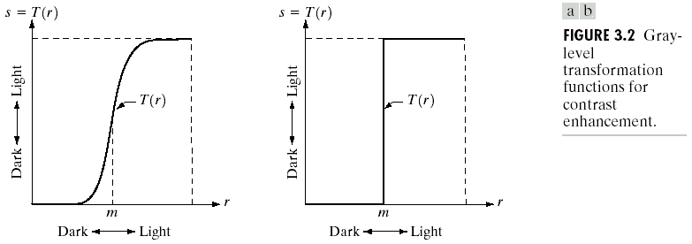
2.1 灰度变换函数
r and s denote the gray levels of f(x,y) and g(x,y)
Implemented by table lookups
Compress
Stretch
Compress
Stretch
Notes:
两个灰度变换函数的图例：
左侧图：压缩与拉伸变换
右侧图：变换为黑白图

Slide 6
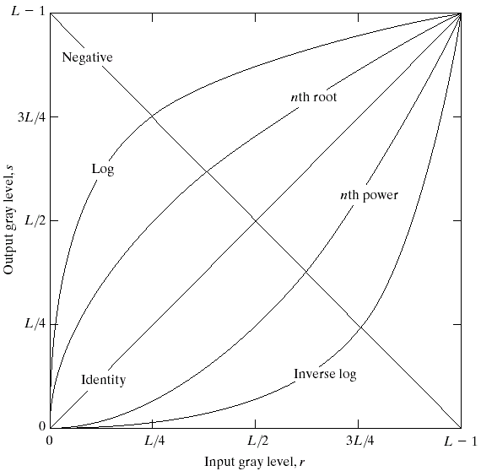
Three Types of Gray-Level Transformation Functions
线性变换Linear
Negative and identity
对数变换Logarithmic
Log and inverse log
幂律变换Power-law
nth power and nth root
Notes:
对数和幂律变换中的系数c：是为了在s=L-1时，等号成立
（s和r都等于0时，等号自然成立）

Slide 7

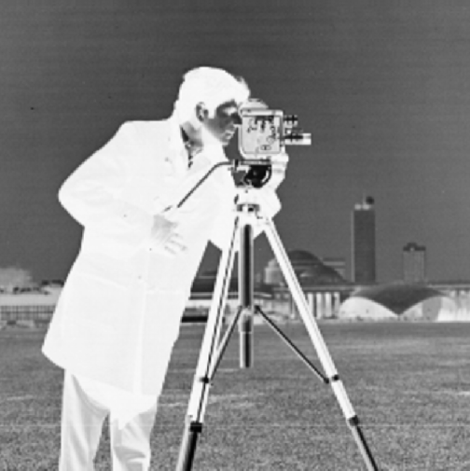
图像反转 Image Negatives
作用：黑的变白，白的变黑
Notes:
类似于相机胶卷底片的原理

Slide 8
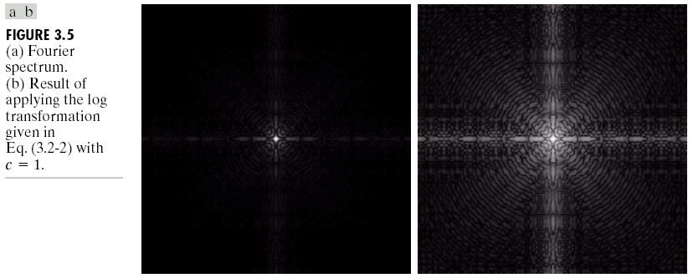
对数变换 Log Transformations
作用：低灰度区扩展，高灰度区压缩
几何意义：将原图中低灰度值的取值范围扩大，从而在变换后的图像中强调了低灰度的细节。
Notes:
对数变换的

Slide 9
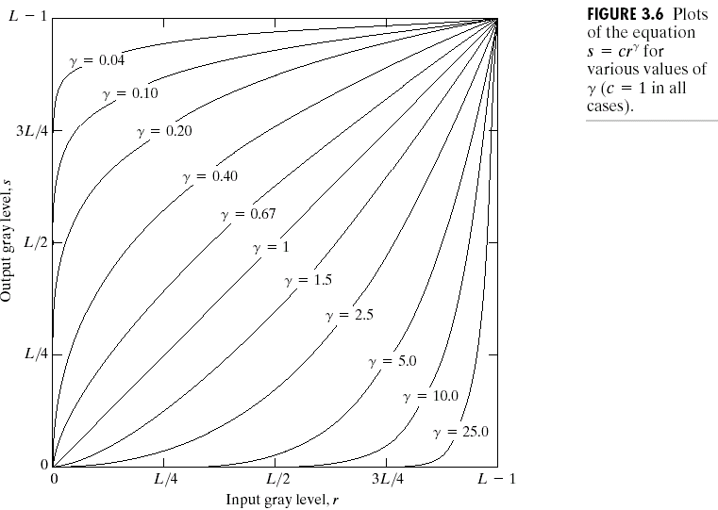
幂律变换 Power-Law Transformations
幂律变换中的指数称为伽马：
γ < 1 ,提高灰度级，使图像变亮；
γ = 1 ,恒等变换；
γ > 1 ,降低灰度级，使图像变暗。

Slide 10
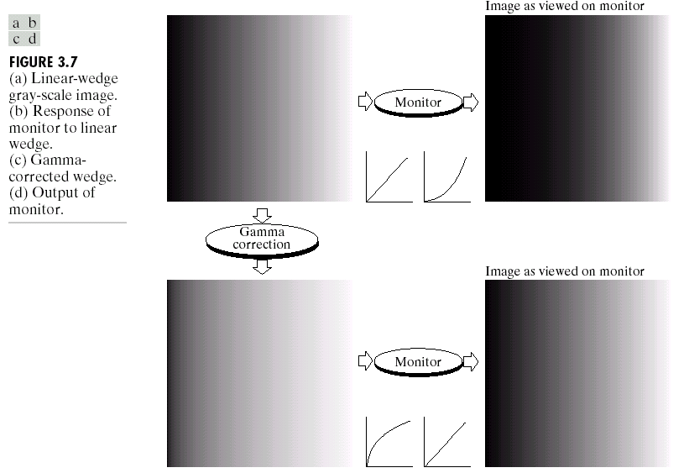
幂律变换－伽马校正 Gamma Correction
s= cr ^{2.5}

Slide 11
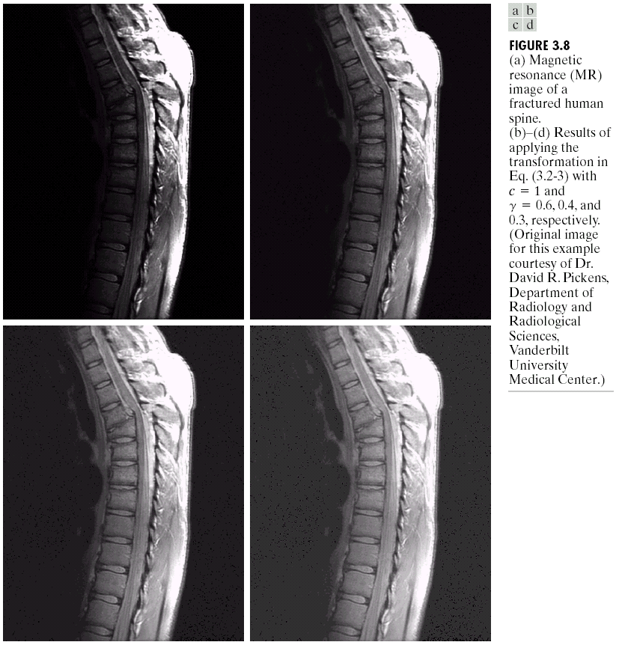
幂律变换－对比度操作
人体胸上部脊椎骨折的MRI图像
γ < 1 提高灰度级，使图像变亮。

Slide 12
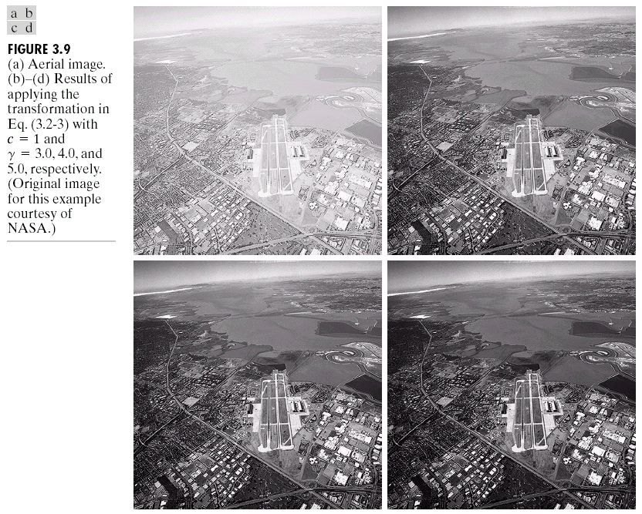
幂律变换－对比度操作
航空地面图像
γ >1降低灰度级，使图像变暗；

Slide 13
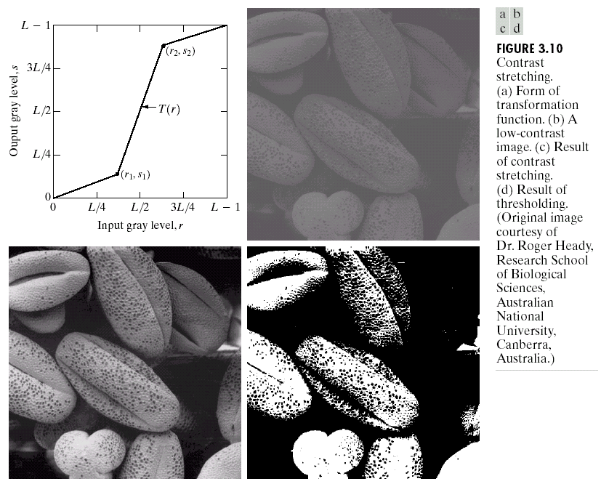
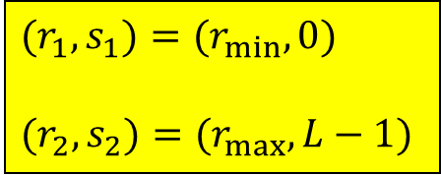
分段线性变换
对比度拉伸：将感兴趣的灰度范围线性扩展，相对抑制不感兴趣的灰度区域。
原图像的平均灰度级m
$${(r}_{1},s_{1})={(r}_{min},0)$$
$${(r}_{2},s_{2})={(r}_{max},L−1)$$
门限处理
Notes:
图a：对比度拉伸的一般曲线
图c：按照蓝色箭头拉伸后的效果，灰度从(r_min, r_max)拉伸到(0, L-1)，对比度提高
图d：在图c的基础上，是r1=r2，变为二值图像

Slide 14
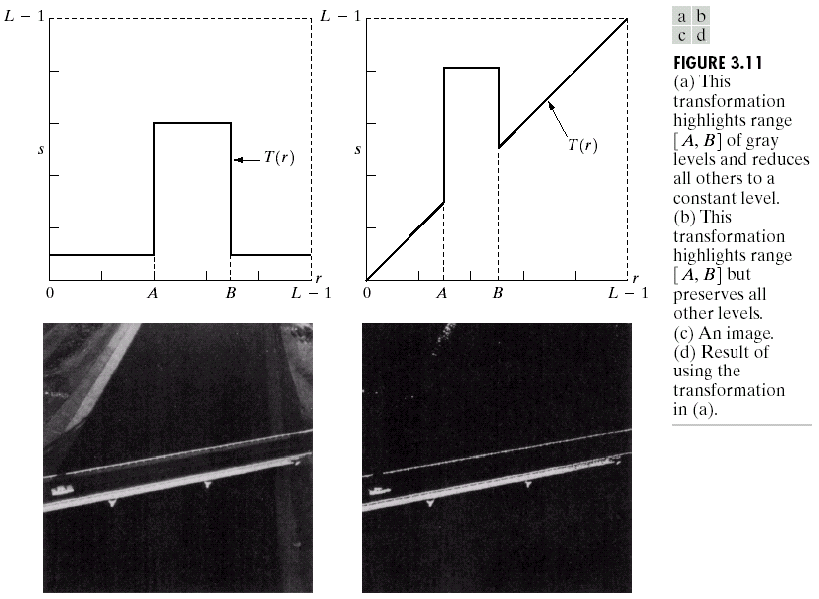
分段线性变换
灰度切割
关心范围指定较高值，
其它保持不变（背景不变）
关心范围指定较高值，
其它保持不变（背景不变）
Preserve

Slide 15
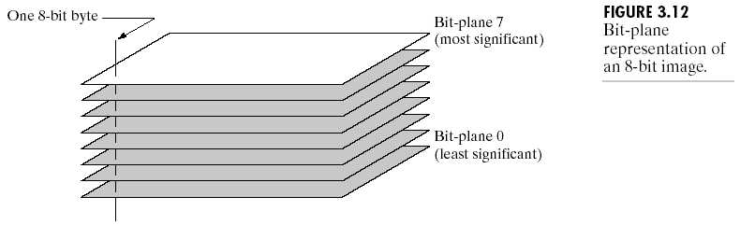
分段线性变换
位平面切片
假设图像的像素灰度级是256，则图像由8个位平面组成。
每个平面构成一幅二值图像。
8 1-bit planes for 8-bit image

Slide 16
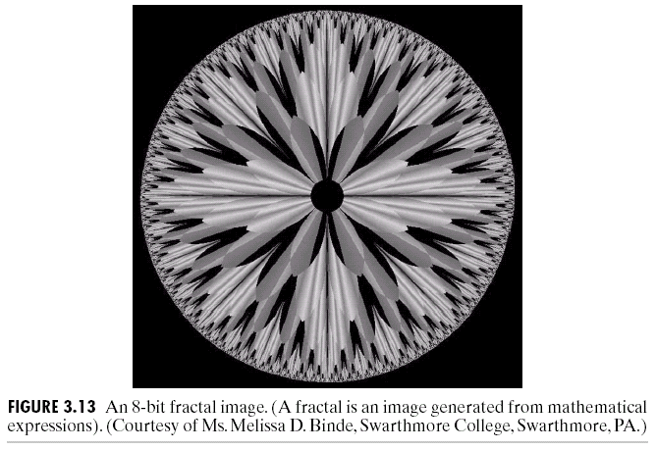
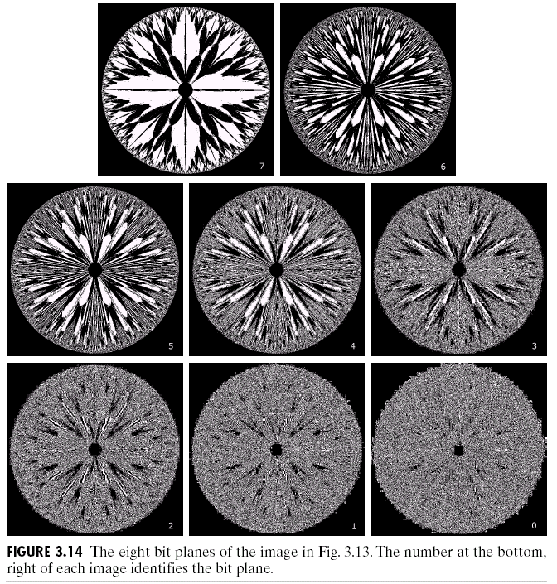

An 8-bit fractal image
作用：可以分析每一位在图像中的相对重要性。对特定位提高亮度，改善图像质量。
较高位包含大多数视觉重要数据
较低位对图像中的微小细节有作用
8 1-bit planes for the 8-bit fractal image
Notes:
每个像素的越高阶比特位，对该像素的灰度值贡献越大。
（类比10进制数的各位，越高位对应10的指数越大）

Slide 17
2.2 直方图处理
直方图定义
直方图均衡化
(Histogram equalization)
直方图匹配（规定化）
(Histogram matching (specification))
直方图局部处理
直方图统计

Slide 18
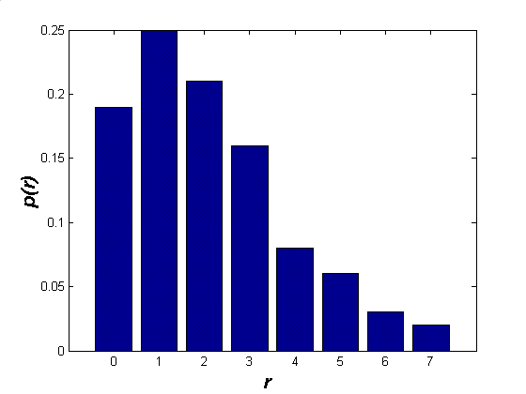
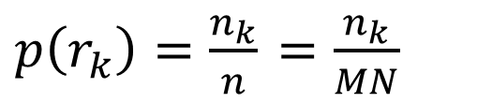
直方图定义
图像直方图
灰度级在范围[0，L-1]的数字图像的直方图是一个离散函数
r_{k} is the kth gray level;
n_{k} is the number of pixels having gray level r_{k}
归一化直方图(Normalized histogram (probability))
n 是图像的像素总数
$p\left(r_{k}\right)=\frac{n_{k}}{n}$ $=\frac{n_{k}}{MN}$

Slide 19
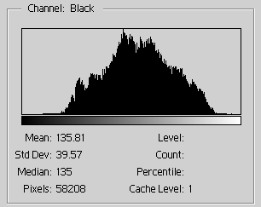
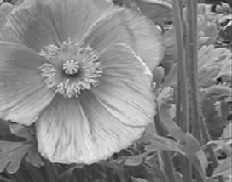
直方图定义
直方图的几何意义：横坐标为灰度级，纵坐标为灰度级的频率，绘制频率和灰度级的关系图就是灰度直方图，是图像的一个重要特征。
反映图像中各灰度级像素出现的频率。
反映图像灰度统计分布的情况

Slide 20

直方图定义
灰度直方图只能反映图像的灰度统计分布情况，而不能反映图像像素的空间位置关系。
一幅图像对应唯一的灰度直方图，不同的图像可对应相同的直方图。
若一幅图像分成多个区域，多个区域的直方图之和即为原图像的直方图。

Slide 21
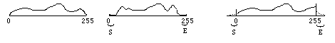
直方图的作用
直方图的作用（直观上）
①判断图像质量
暗图像的直方图分量集中在灰度级的低端
低对比度的图像拥有较窄的直方图
②判断图像量化是否恰当
(a)恰当量化 (b)未能有效利用 (c)超过了动态范围
总结：直方图若占据了整个灰度级且分布均匀，则该图像生动且细节丰富。

Slide 22
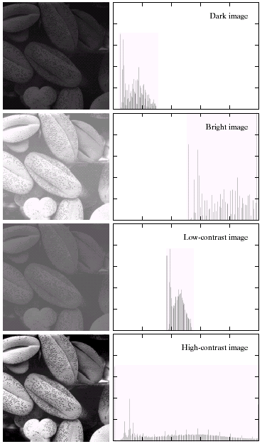
Dark image
Bright image
Low-contrast image
High-contrast image
Uniform histogram

Slide 23
直方图均衡
直方图均衡化
处理过程：将原图像的直方图通过变换函数修正为均匀的直方图，然后按均衡直方图修正原图像。
基本思想：把原始图像的直方图变换为均匀分布的形式，各灰度级具有相同的出现频数。
增加像素灰度的动态范围
增强图像整体对比度
直方图均衡化

Slide 24
直方图均衡
先考虑连续灰度值：要找到一种变换 s=T(r) 使直方图变平直，对该变换的要求如下：
(a) 为使变换后的灰度范围与原先一致，必须规定：
0 ≤T(r)≤1 for 0≤r≤1
(b) 为使变换后的灰度仍保持从黑到白的单一变化顺序，规定：
T(r)在0≤r≤1内为单调递增函数；
当需要用反函数r=T⁻¹(s)时，则要求T(r)是严格递增的。
Notes:
单调递增：若r1 > r2，则T(r1) >= T(r2)
严格递增：把上面的>=改为>
注：经过上述T(r)变换后的归一化直方图自然满足$\sum_{k}{\left[p\left(s_{k}\right)=\frac{n_{k}}{n} =\frac{n_{k}}{MN}\right]=1}$，因为T(r)只是把从r变为s，而没有改变每个灰度r的个数

Slide 25
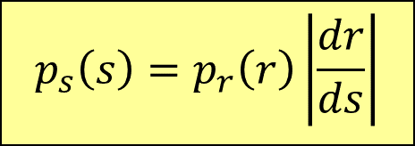
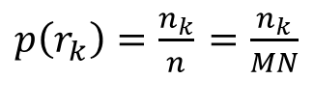
直方图均衡
把r和s看做区间[0,L-1]内的随机变量，
令p_{r}(r)和p_{s}(s)分别是r和s的概率密度函数，
（可看作归一化直方图 的连续版本）
假设T(r)是连续可微的，则p_{s}(s)的计算公式如下：
练习：证明上述等式成立
$p\left(r_{k}\right)=\frac{n_{k}}{n}$ $=\frac{n_{k}}{MN}$
$$p_{s}\left(s\right)=p_{r}\left(r\right)\left|\frac{dr}{ds}\right|$$
Notes:
Ps = Pr |dr/ds| 的证明：
https://blog.csdn.net/bingfeiqiji/article/details/81908948

Slide 26
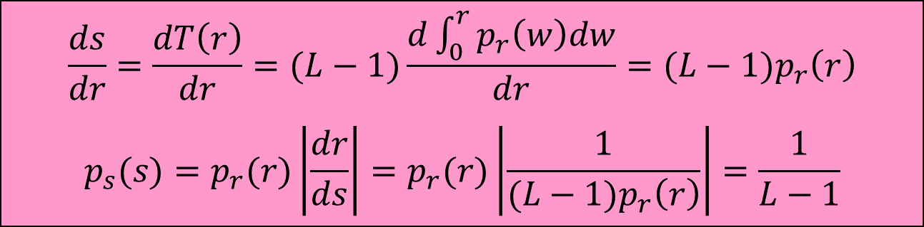
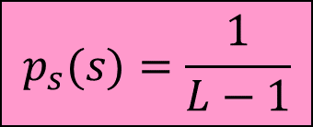
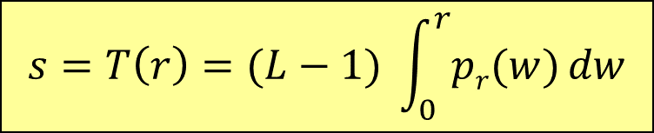
直方图均衡
取变换函数T(r)为：（r的累积分布函数的L-1倍）
在该变换下，s的概率密度函数为:
proof
$$s=T\left(r\right)=(L−1) \int_{0}^{r}{pr(w)}dw$$
$$p_{s}(s)=\frac{1}{L−1}$$
$$\frac{ds}{dr}=\frac{dT\left(r\right)}{dr}=(L−1)\frac{d\int_{0}^{r}{p_{r}\left(w\right)dw}}{dr}=(L−1)p_{r}\left(r\right)$$ $$p_{s}(s)=p_{r}(r)\left|\frac{dr}{ds}\right|=p_{r}(r)\left|\frac{1}{(L−1)p_{r}\left(r\right)}\right|=\frac{1}{L−1}$$
可见：当变换函数为r的累积分布函数时，s服从均匀分布，从而达到了直方图均衡化目的。
Notes:
易证：T(r)满足条件(a)(b)

Slide 27
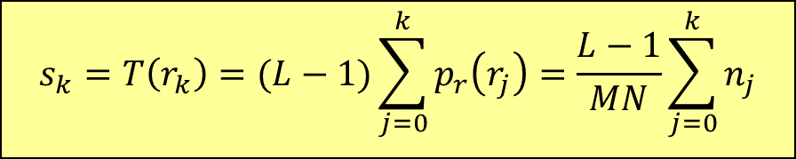
直方图均衡
变换函数的离散化
我们用归一化直方图来代替概率密度函数：
变换函数T(r_{k})的离散形式为:
将输入图像中灰度级为r_{k}的像素映射到s_{k}（输出图像）：
$$s_{k}=T\left(r_{k}\right)=(L−1)\sum_{j=0}^{k}{p_{r}\left(r_{j}\right)}=\frac{L−1}{MN}\sum_{j=0}^{k}{n_{j}}$$

Slide 28
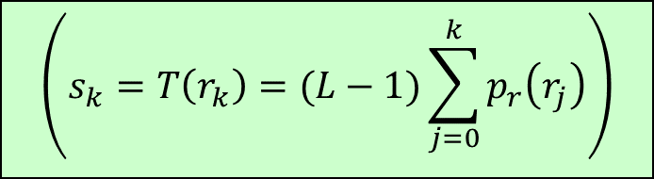
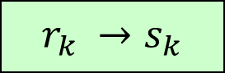
Summary: Steps of Histogram Equalization
Find probability of the input image
Multiply L-1 by the cumulative distribution as below
Map the original gay-level value r_{k} to the resulting value s_{k}
$$\left(s_{k}=T\left(r_{k}\right)=(L−1)\sum_{j=0}^{k}{p_{r}\left(r_{j}\right)}\right)$$
$${r_{k} →s}_{k}$$

Slide 29
Example of Histogram Equalization
3bit/pixel the possible range of gay-level values is 0 to 7
An image has the following histogram values
r_{k}
0
1
2
3
4
5
6
7
n_{k}
10
8
9
2
14
1
5
2

Slide 30
Example of Histogram Equalization (Cont.)
The mapping function
r_{k}
0
1
2
3
4
5
6
7
n_{k}
10
8
9
2
14
1
5
2
N_{k}/n
10/51
8/51
9/51
2/51
14/51
1/51
5/51
2/51
CDF
10/51
18/51
27/51
29/51
43/51
44/51
49/51
51/51
S_{k}=(L-1) CDF
7 × (10/51) ≈1
7 × (18/51) ≈2
7 × (27/51) ≈4
7 × (29/51) ≈4
7 × (43/51) ≈6
7 × (44/51) ≈6
7 × (49/51) ≈7
7 × (51/51) ≈7
Notes:
CDF：累积分布函数F(x)的缩写

Slide 31
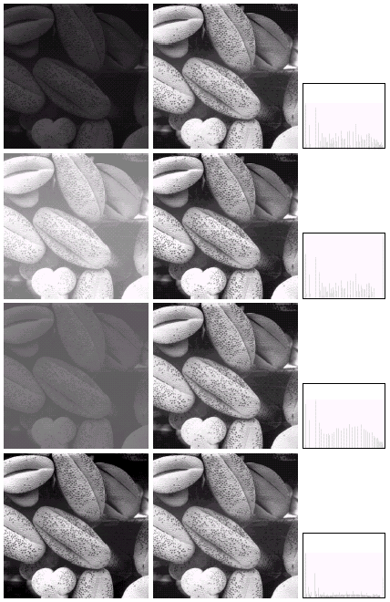
Histogram equalization
Notes:
S不完全服从均匀分布的原因：1. 离散化 2. 不允许造出新的灰度级
参考：
https://blog.csdn.net/sinat_35907936/article/details/103758074
https://www.cnblogs.com/wxl845235800/p/7429223.html

Slide 32
直方图匹配
直方图均衡只能使处理后图像的直方图服从均匀分布，如果想要图像具有特定的直方图，怎么办？
直方图匹配是使原图像的直方图变成我们指定的形状，从而对图像作修正的增强方法。
是对直方图均衡化处理的一种有效的扩展；
直方图均衡化处理是直方图规定化的一个特例。
基本思想：对于直方图匹配，首先从灰度连续变化的概率密度函数出发，然后推出灰度离散的图像直方图匹配算法。

Slide 33
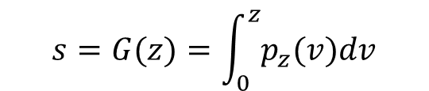
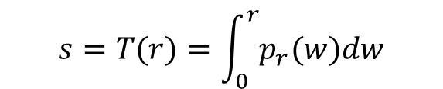
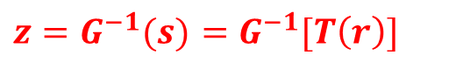
直方图匹配
直方图匹配连续算法的推导
假设p_{r}(r)和p_{z}(z)分别表示原始图像的概率密度函数和期望得到的图像的概率密度函数。
首先对原始图像进行直方图均衡化，得：
然后对期望得到的图像也进行均衡化处理，并进行逆变换
$$s=T(r)=\int_{0}^{r}{p_{r}(w)dw}$$
$$s=G(z)=\int_{0}^{z}{p_{z}(v)dv}$$
$z=G^{−1}(s)$ $=G^{−1}[T\left(r\right)]$
离散化步骤：
③
②
①

Slide 34
直方图匹配
直方图匹配的离散化步骤：
① 对原始图像作直方图均衡化处理，求得每个r对应的s值；
② 计算反变换z = G⁻¹(s)：使用指定的概率密度函数p_{z}(z)对应的
直方图，求得变换函数G(z)，将值对(G(z), z)存储在查找表中；
③ 找到与s值最接近的G(z)，并通过查找表映射到z值。
经过以上处理得到的图像，其灰度级将具有规定的p_{z}(z)。
进行直方图匹配的主要困难在于：要构成有意义的直方图。
直方图匹配后的图像增强有利于人的视觉判读或便于机器识别。
Notes:
注：反变换后的值 z = G⁻¹(s)很容易求，不需要计算反函数G⁻¹，只需把(z,s)值对存储起来以供查找即可。

Slide 35
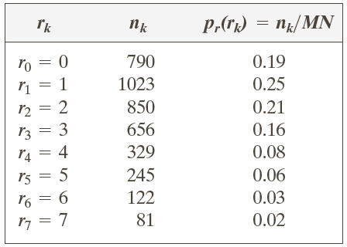
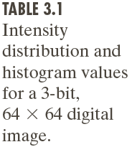
例：将直方图如下的原始图像数据（64×64像素且具有8级灰度）进行直方图匹配
① 求得r对应的s值
r_{k} →s_{k} | n_{k} | p_{s}(s_{k})
r₀→s₀=1 | 790 | 0.19
r₁→s₁=3 | 1023 | 0.25
r₂→s₂=5 | 850 | 0.21
r₃→s₃=6 | - | -
r₄→s₄=6 | 985 | 0.24
r₅→s₅=7 | - | -
r₆→s₆=7 | - | -
r₇→s₇=7 | 448 | 0.11

Slide 36
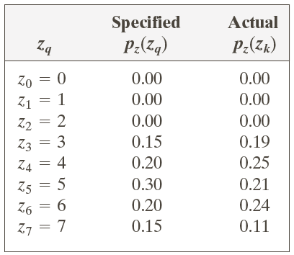
例：将直方图如下的原始图像数据（64×64像素且具有8级灰度）进行直方图匹配
② 求得反变换：z = G⁻¹(s)
指定的直方图：
查找表形式的G⁻¹：

Slide 37
例：将直方图如下的原始图像数据（64×64像素且具有8级灰度）进行直方图匹配
③ r映射s，再映射到z值：
r_{k}
匹配后的直方图：

Slide 38
例：将直方图如下的原始图像数据（64×64像素且具有8级灰度）进行直方图匹配
直方图匹配结果的图示

Slide 39
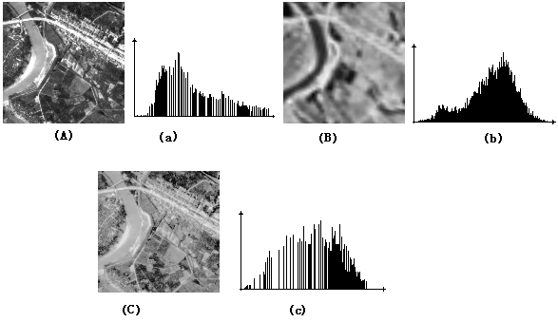
直方图匹配的应用实例
图(C)是将图像(A)按图(b)的直方图进行匹配后得到的结果。
图(C)的对比度同图（B)接近一致，对应的直方图形状差异也不大。

Slide 40
直方图匹配的应用实例
原始图像和直方图

Slide 41
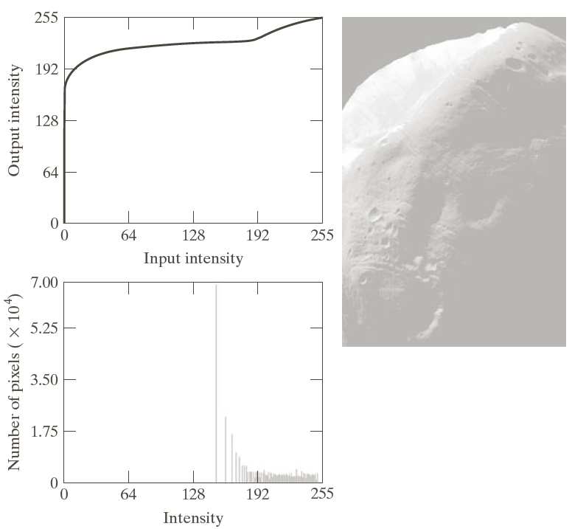
直方图匹配的应用实例
直方图均衡化的效果（不理想）

Slide 42
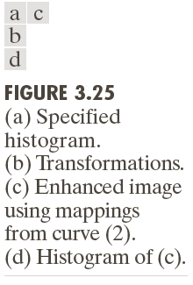
直方图匹配的应用实例
直方图匹配后的效果
Local histogram equalization
Notes:
图b中的曲线(1)：G(z)
图b中的曲线(2)：G⁻¹(z)。效果类似于幂律变换

Slide 43
直方图局部处理
在某些情况下，需要增强图像中的局部小区域。
然而，直方图均衡与匹配都是全局性的处理方法，不能保证图像局部细节的增强。
解决方法：针对期望增强的像素邻域，设计待匹配的直方图。
Notes:
略

Slide 44
直方图统计
Global statistics
mean
Variance (second moment)
Local Statistics
Local mean
Local variance
Notes:
注：
1. 此处不区分p(r)是连续的概率密度函数，还是离散的直方图，因为可以根据上下文得知
2. n-th moment是《随机过程》的术语

Slide 45
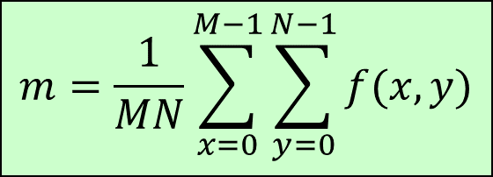
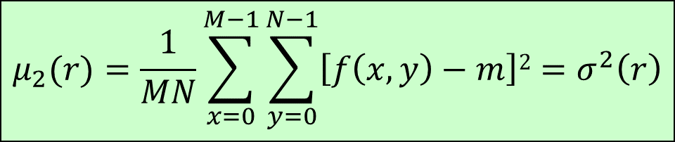
直方图统计
Global statistics
mean
Variance (second moment)
$$m=\frac{1}{MN}\sum_{x=0}^{M−1}{\sum_{y=0}^{N−1}{f(x,y)}}$$
$$μ_{2}(r)=\frac{1}{MN}\sum_{x=0}^{M−1}{\sum_{y=0}^{N−1}{\left[f\left(x,y\right)−m\right]2}}=σ^{2}\left(r\right)$$

Slide 46
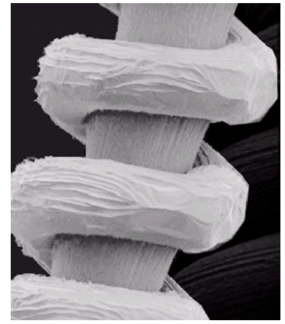
直方图统计
使用直方图统计进行图像增强的示例
图中：
左侧绕在支架上的钨丝很清楚
但右侧较暗的钨丝不清楚
目标：
保持明亮区域不变
增强暗色区域

Slide 47
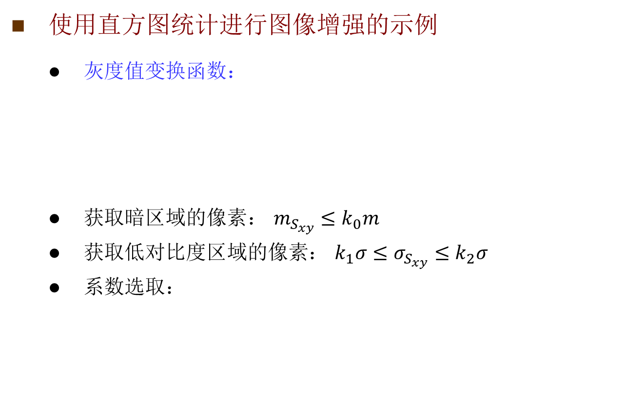
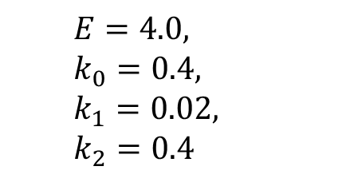
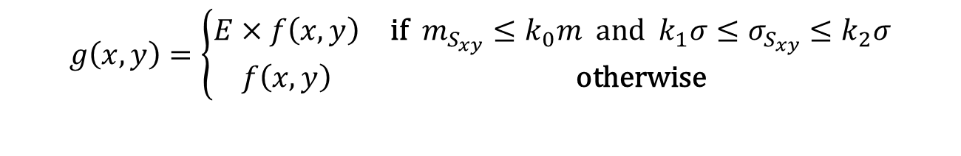
直方图统计
使用直方图统计进行图像增强的示例
灰度值变换函数：
获取暗区域的像素： $m_{S_{xy}}≤k_{0}m$
获取低对比度区域的像素： $k_{1}σ≤σ_{S_{xy}}≤k_{2}σ$
系数选取：
$$g\left(x,y\right)=\left\{\begin{matrix}E×f\left(x,y\right) & \text{if} m_{S_{xy}}≤k_{0}m and k_{1}σ≤σ_{S_{xy}}≤k_{2}σ \\ f\left(x,y\right) & \text{otherwise}\end{matrix}\right.$$
$$E=4.0, \\ k_{0}=0.4, \\ k_{1}=0.02, \\ k_{2}=0.4$$

Slide 48
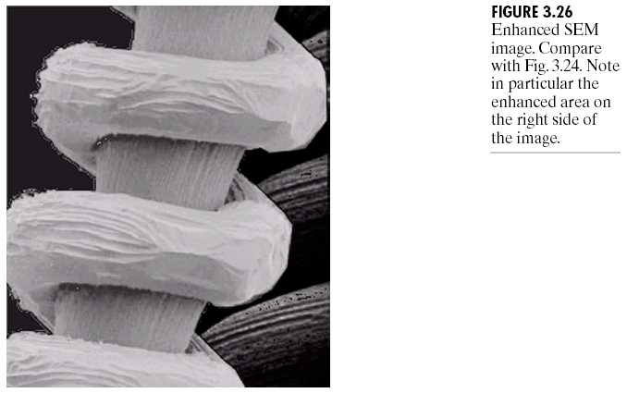
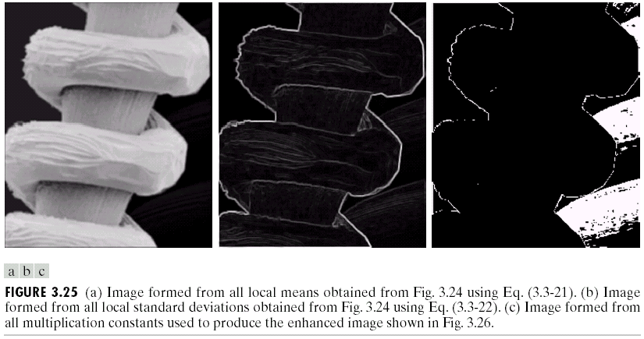
Result
Original
1
E
Notes:
右下图中每个像素的意义：代表原始图像在每个像素(x,y)处乘以的系数值，
1表示原像素值不变，E表示该原素值需要乘以E

Slide 49
算术/逻辑运算 Arithmetic/Logic Operations
算术运算
加
减
乘：增加平均灰度，模板操作
除:一幅图像取反和另一幅图像相乘
逻辑运算
非：
与：
或：与、或运算通常用作模板，从一幅图像中提取子图像

Slide 50
代数运算——减法
减法的定义
主要应用举例
显示两幅图像的差异
检测同一场景两幅图像之间的变化
图像分割
如分割运动的车辆，减法去掉静止部分，剩余的是运动元素和噪声
去除不需要的叠加性图案

Slide 51
代数运算——减法
设：背景图像h(x,y)，前景背景混合图像f(x,y)
g(x,y)为去除了背景的图像。
例：电视制作的蓝屏技术

Slide 52
代数运算——加法
加法运算的定义
g(x,y) = f(x,y) + η(x,y)
主要应用
去除叠加性噪声
生成图像叠加效果

Slide 53
去除叠加性噪声
对于原图像f(x,y),有一个噪声图像集
i =1,2,...K
假设噪声η_{i}(x,y)均值为0，且互不相关
K个图像的均值定义为：
K增加时，均值图像越接近原始图像,降低噪声影响
期望值方差

Slide 54
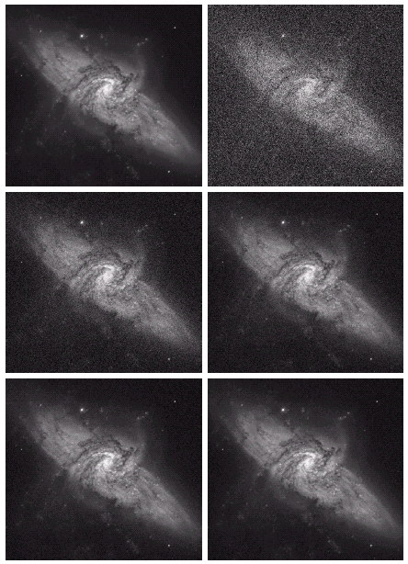
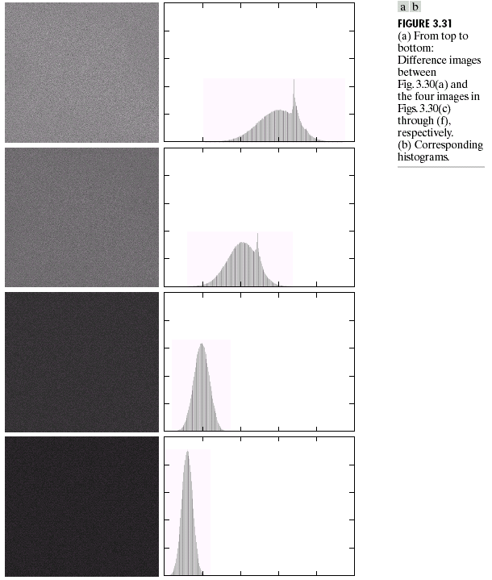
Original(NGC3314)
Original+Noise
差值图像
(c)-(a)
a
b
(d)-(a)
K增加，均值和方差都减小
c
K=8
d
K=16
(e)-(a)
(f)-(a)
e
K=64
f
K=128
Notes:
左侧：图a为原始图像，图b-f分别为原始图像+K个噪声图像（K从1到128）
右侧：图b-f与图a的各像素差值，以及相应的直方图（可以看到，图f-a值基本都是黑色，也就是无差别，即实现了图像去噪）

Slide 55
生成图像叠加效果
两个图像f(x,y)和h(x,y)的均值有：
推广这个公式为：

Slide 56
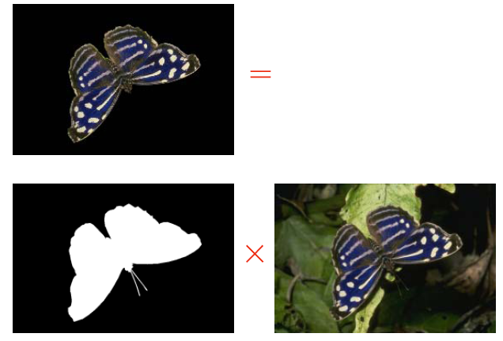
代数运算——乘法
乘法的定义
C(x,y) = A(x,y) * B(x,y)
主要应用举例
图像的局部显示
用二值蒙板图像与原图像做乘法

Slide 57
代数运算——非
非的定义
g(x,y) = 255 - f(x,y)
主要应用举例
获得一个阴图像
获得一个子图像
的补图像

Slide 58
代数运算——与
与运算的定义
主要应用举例
模板运算：提取感兴趣的子图像
AND

Slide 59

代数运算——或
或运算的定义
主要应用举例
模板运算：提取感兴趣的子图像
OR

